Slide 1
Kibana
Explorando e visualizando logs com Elasticsearch
Seminário técnico · Avaliação de Produto 2
Projeto de Desenvolvimento de Dashboard Analítico
UniSales · 2026
Notes:
Apresentar o tema e o grupo. Mensagem: vamos mostrar como transformar logs em respostas visuais com o Kibana.

Slide 2
O problema: muitos logs, poucas respostas
timestamp,endpoint,method,status_code,…
2026-10-01T08:03:00-03:00,/login,POST,200,142
2026-10-01T08:11:00-03:00,/produtos,GET,200,87
2026-10-01T08:24:00-03:00,/login,POST,401,64
2026-10-01T08:38:00-03:00,/carrinho,POST,200,73
2026-10-01T08:52:00-03:00,/pedidos,POST,200,198
2026-10-01T09:02:00-03:00,/produtos,GET,200,95
2026-10-01T09:09:00-03:00,/login,POST,200,151
2026-10-01T09:17:00-03:00,/promocoes,GET,404,18
2026-10-01T09:28:00-03:00,/carrinho,GET,200,66
2026-10-01T09:41:00-03:00,/pedidos,GET,200,176
2026-10-01T09:55:00-03:00,/produtos,GET,200,102
2026-10-01T10:04:00-03:00,/login,POST,200,137
2026-10-01T10:12:00-03:00,/produtos,GET,200,78
…
? Quantas requisições falharam?
? Em qual endpoint estão os erros?
? A aplicação ficou lenta? Desde quando?
? Houve tentativas de login negadas?
Trecho real de data/acessos.csv: 70 linhas só neste exemplo
É preciso guardar os dados de forma pesquisável e visualizá-los para enxergar padrões.
Notes:
Cada requisição vira uma linha de log; em pouco tempo são milhares. Ler linha a linha não responde: quantos erros, onde, quando, ficou lento? Precisamos guardar de forma pesquisável e visualizar. Transição: é aqui que entram o Elasticsearch e o Kibana.

Slide 3
O que é o Kibana
Interface web da Elastic Stack para explorar, visualizar e analisar os dados armazenados no Elasticsearch. [1]
Elasticsearch
Guarda dados como documentos JSON
Indexa, pesquisa e agrega
Acesso por API REST · porta 9200
Kibana
Interface no navegador · porta 5601
Discover, Lens e Dashboards
Não guarda os dados analisados: cada gráfico é uma consulta
consultas
resultados
Mesma versão em toda a stack [1]: na demonstração, Elasticsearch 9.5.5 e Kibana 9.5.5
Notes:
O Elasticsearch armazena e pesquisa; o Kibana é a interface web que consulta o Elasticsearch e mostra o resultado. O Kibana não guarda os dados analisados. Os dois precisam estar na mesma versão.

Slide 4
Como os dados ficam no Elasticsearch
Uma linha do CSV…
Índice
Conjunto de documentos; unidade de armazenamento do Elasticsearch [2]
acessos · 70 documentos
timestamp,endpoint,method,status_code,response_time_ms
2026-10-01T14:11:00-03:00,/pedidos,POST,500,2350
Upload a file (Kibana)
…vira um documento JSON no índice acessos
Documento
Um registro em JSON; aqui, uma requisição
1 linha do CSV = 1 documento
{
"@timestamp": "2026-10-01T17:11:00.000Z", date
"timestamp": "2026-10-01T14:11:00-03:00", date
"endpoint": "/pedidos", keyword
"method": "POST", keyword
"status_code": 500, long
"response_time_ms": 2350 long
}
Campo
Par chave-valor com tipo definido no mapping [2]; o Kibana criou @timestamp
date · keyword · long
Em azul-claro: o tipo de cada campo no mapping do índice
Notes:
Uma linha do CSV vira um documento JSON. O índice acessos guarda os 70 documentos; cada chave é um campo, com tipo definido no mapping. O tipo importa: média só com número, linha do tempo só com data. O Kibana criou o campo @timestamp, convertido para UTC.

Slide 5
As ferramentas do Kibana
1
Data View
Aponta para o índice e define o campo de tempo [3]
Na demo
acessos + @timestamp
2
Discover
Explora os documentos com busca e filtros [4]
Na demo
status_code >= 500
3
Lens
Cria gráficos arrastando campos e sugere o tipo de gráfico [6]
Na demo
endpoints mais acessados
4
Dashboard
Reúne visualizações; tempo e filtros valem para todas [7]
Na demo
Acessos da aplicação
KQL (Kibana Query Language): linguagem de texto para filtrar dados [5]
status_code >= 500 endpoint : "/login" and status_code : 401
Notes:
Data View diz ao Kibana qual índice usar e qual é o campo de tempo. Discover explora e filtra documentos. Lens transforma um campo em gráfico. Dashboard reúne tudo, com tempo e filtros compartilhados. KQL é a linguagem simples de filtro que vamos usar.

Slide 6
Arquitetura básica
Docker Compose · ambiente local · docker compose up -d
Fonte
acessos.csv
70 linhas
Elasticsearch
índice acessos
porta 9200
Kibana
Data View · Discover
Lens · Dashboard
porta 5601
Usuário
Navegador
localhost:5601
consultas
HTTP
Upload
a file
1 Ingestão
O Kibana lê o CSV, infere os tipos dos campos e envia os documentos [9]
2 Armazenamento e busca
O Elasticsearch indexa os documentos e responde às consultas
3 Visualização
O Kibana transforma cliques e filtros em consultas e desenha o resultado
Em produção, a ingestão costuma usar Elastic Agent, Logstash ou as APIs do Elasticsearch [1].
Notes:
CSV, Elasticsearch, Kibana e navegador. Elasticsearch e Kibana rodam em containers com um único comando. Na demo, a ingestão é o Upload a file do Kibana; em produção, Elastic Agent, Logstash ou APIs.

Slide 7
Nossa demonstração
Um dia de acessos de uma loja virtual fictícia
70
requisições
5
endpoints
timestamp | endpoint | method | status_code | response_time_ms
2026-10-01T08:03:00-03:00 | /login | POST | 200 | 142
2026-10-01T08:24:00-03:00 | /login | POST | 401 | 64
2026-10-01T09:17:00-03:00 | /promocoes | GET | 404 | 18
2026-10-01T14:11:00-03:00 | /pedidos | POST | 500 | 2350
2026-10-01T17:29:00-03:00 | /pedidos | GET | 200 | 168
4
códigos de status HTTP
10 h
de acessos em 01/10/2026
Amostra de data/acessos.csv (5 de 70 linhas)
Status: 200 sucesso · 401 não autorizado · 404 não encontrado · 500 erro interno
Pergunta-guia: o que aconteceu com a aplicação nesse dia?
Notes:
Dataset: 70 requisições fictícias de uma loja virtual em 01/10/2026, das 8h às 18h. Status 200, 401, 404 e 500 e tempo de resposta em ms. Lançar a pergunta-guia sem revelar o incidente.

Slide 8
Demonstração prática
Ao vivo no Kibana 9.5.5 · cerca de 5 minutos
1
2
3
4
5
6
CSV
o arquivo de logs
Upload a file
o CSV vira o índice acessos
Discover
70 documentos
Filtro KQL
status_code >= 500
Lens
endpoints mais acessados
Dashboard
visão geral e filtro por clique
Roteiro detalhado e plano de contingência: docs/roteiro_demonstracao.md
Notes:
Seguir docs/roteiro_demonstracao.md, seção 2: CSV, Upload a file, Discover (Search entire time range), KQL status_code >= 500, Lens pelo campo endpoint (Visualize), salvar no dashboard e clicar na barra vermelha das 14h. Ao final, ligar cada passo aos conceitos.

Slide 9
Vantagens
1
Sem código
Pesquisar, filtrar e criar gráficos pela interface
2
Integração nativa
Buscas e agregações executadas pelo próprio Elasticsearch
3
Interatividade
Filtro de tempo global e filtros por clique em todos os painéis
4
Prototipação rápida
O Lens sugere o gráfico a partir do campo escolhido [6]
5
Essencial gratuito
Toda a demonstração roda na licença gratuita Basic [17]
6
Portabilidade
Dashboards exportados e importados em NDJSON [8]
Notes:
Sem código; integração nativa com o Elasticsearch; interatividade; prototipação rápida com o Lens; o essencial é gratuito; dashboards exportáveis como arquivo, como o deste repositório.

Slide 10
Limitações e exemplos de uso
Limitações
Depende do Elasticsearch: os dados precisam ser ingeridos antes
Consome recursos: só o Kibana usou cerca de 1,5 GB de RAM nos testes
Curva de aprendizado: mapping, linguagens de consulta, muitos menus
Segurança exige configuração: desligada aqui só por didática [14]
Recursos avançados pagos: ex.: alertas por detecção de anomalias [17]
Exemplos de uso
Logs de aplicações: erros, lentidão e rotas, como na nossa demo [18]
Segurança: logins negados (401) e SIEM com Elastic Security [19]
Infraestrutura: métricas de servidores e serviços
Negócio: pedidos por hora ou por canal, se os dados estiverem no Elasticsearch
Notes:
Limitações: depende do Elasticsearch, consome memória, tem curva de aprendizado, segurança exige configuração e há recursos pagos. Usos: logs de aplicações, segurança, infraestrutura e negócio.

Slide 11
Conclusão e referências
O Kibana é a camada visual do Elasticsearch: do dado bruto ao dashboard, sem programar.
Referências principais
ELASTIC. The Elastic Stack.
elastic.co/docs/get-started/the-stack
ELASTIC. Index fundamentals.
elastic.co/docs/manage-data/data-store/index-basics
ELASTIC. Create a data view.
elastic.co/docs/explore-analyze/find-and-organize/data-views
ELASTIC. Discover.
elastic.co/docs/explore-analyze/discover
ELASTIC. Lens visualizations.
elastic.co/docs/explore-analyze/visualize/lens
ELASTIC. Dashboards.
elastic.co/docs/explore-analyze/dashboards
ELASTIC. Upload data files.
elastic.co/docs/manage-data/ingest/upload-data-files
ELASTIC. Kibana release notes.
elastic.co/docs/release-notes/kibana
Lista completa (19 fontes, acesso em 7 out. 2026): docs/referencias.md
1
Data View conecta, Discover explora, Lens visualiza e Dashboard reúne.
2
Na demo, 70 linhas de CSV revelaram um incidente às 14h no endpoint /pedidos.
3
Obrigado! Perguntas?
Notes:
Retomar as três mensagens: o Kibana é a camada visual do Elasticsearch; Data View, Discover, Lens e Dashboard; na demo, 70 linhas revelaram o incidente das 14h. Referências oficiais da Elastic. Abrir para perguntas.

Slide 12
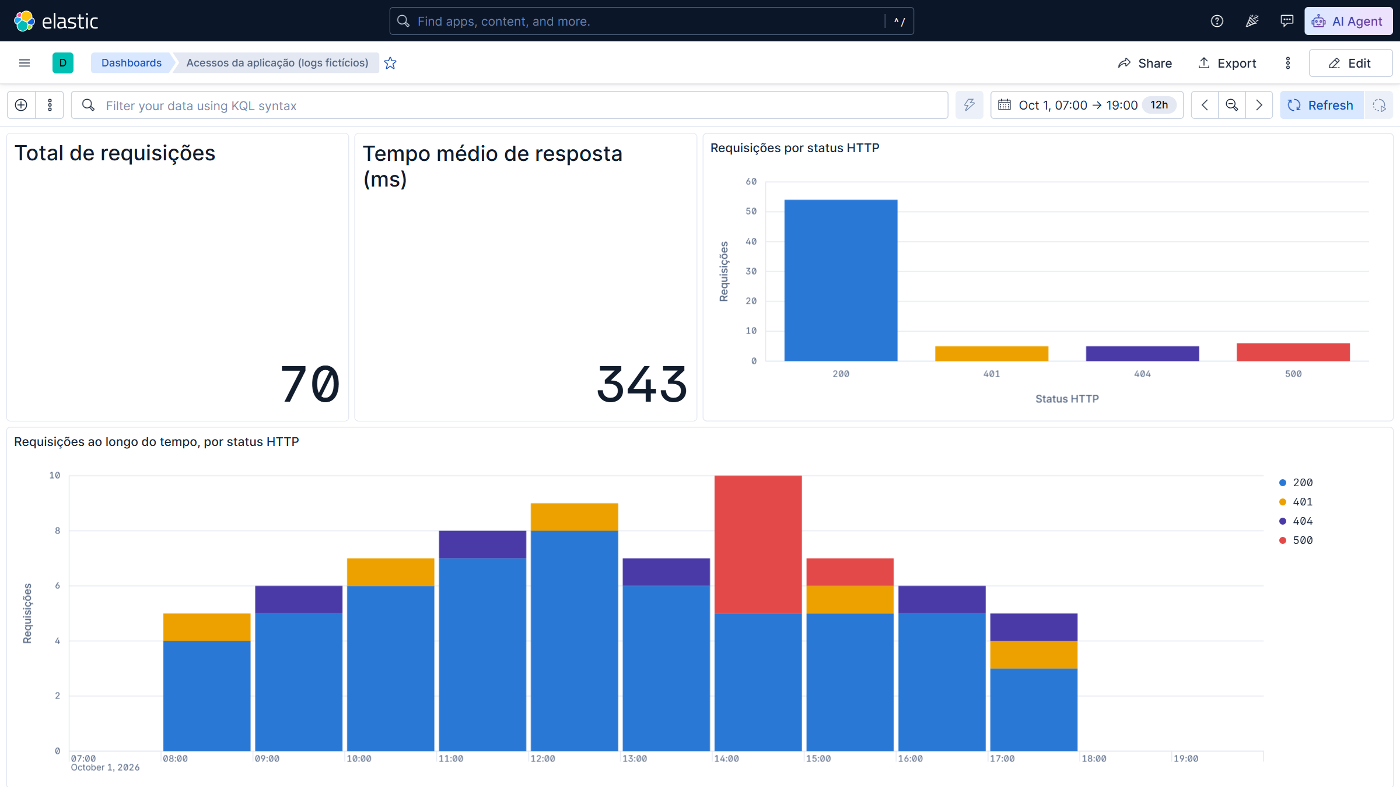
Apoio: resultado esperado da demonstração
Dashboard “Acessos da aplicação (logs fictícios)” no Kibana 9.5.5: em vermelho, os erros 500 às 14h
Notes:
Slide de contingência: usar apenas se a demonstração ao vivo e o vídeo falharem.

